Slide 1

Phần Mềm Quản Lý Ghi Danh
Nhà Văn hóa Thiếu Nhi Quận 10
Tuyền Nguyễn

Slide 2
Nội dung
01
Tổng quan
02
Quy trình nghiệp vụ
03
Các module chức năng
04
Kế hoạch triển khai

Slide 3

Tổng quan
Ứng dụng Web
Kiến trúc phân tầng
Không phụ thuộc vào nền tảng của thiết bị đang sử dụng
Tạo nên sự đơn giản và đồng nhất trong quá trình sử dụng thông qua việc module hóa các nhóm chức năng
Quản lý dữ liệu tập trung
Công nghệ
Quản lý ghi danh
Tối ưu quy trình quản lý tập trung dữ liệu, đặc biệt đối với trung tâm có nhiều cơ sở
Kết hợp với công nghệ tiên tiến cho trải nghiệm tốt nhất với người dùng

Slide 4
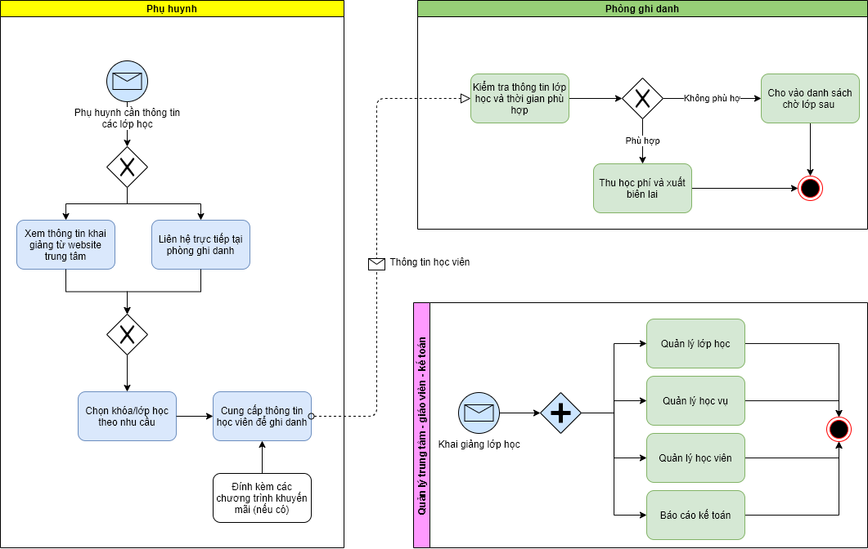
Quy trình nghiệp vụ

Slide 5
Các module chức năng
Đăng ký – Quản lý học phí
Quản lý Học viên – Giáo viên
Quản lý Lớp học – Khóa học
Quản lý Giáo vụ
Sổ liên lạc điện tử
Báo cáo

Slide 6
Đăng ký - Quản lý học phí
Học viên có thể Đăng ký từ xa qua Internet hoặc tại Trung tâm
Quản lý Danh sách Đăng ký theo thời gian
Tìm kiếm thông tin Đăng ký theo mã, tên học viên
Hiển thị trực quan Thời khóa biểu và lịch học
Các chương trình khuyến mãi, giảm giá học phí khi đóng theo Khóa
Học viên có thể đóng học phí linh động dựa trên thuật toán tự động

Slide 7
Học Viên - Giáo viên
Quản lý Thông tin Học viên, Giáo viên
Thời khóa biểu học tập của Học viên
Lịch giảng dạy của Giáo viên
Thông tin – Lịch sử học tập của Học viên
Thông tin – Lịch sử giảng dạy của Giáo viên
Điểm danh việc lên lớp của Học viên, Giáo viên

Slide 8
Quản lý Lớp học – Khóa học
Thời khóa biểu cho các Lớp đang diễn ra - chuẩn bị khai giảng
Quản lý và thiết lập Lớp học
Thay đổi linh hoạt thông tin Lớp học – Thời khóa biểu
Thiết kế linh hoạt việc chọn/thay đổi Giáo viên, Phòng học
Một số tính năng khác

Slide 9
Quản lý Giáo vụ
Hỗ trợ linh hoạt việc thanh toán lương
Cập nhật thông tin liên quan đến Học viên, Giáo viên
Thống kê thông tin Khóa học: thời lượng học tập, giảng dạy
Hỗ trợ gửi email đến Học viên, Phụ huynh, Giáo viên

Slide 10
Sổ liên lạc điện tử
Ứng dụng kết nối phụ huynh - học sinh với trung tâm
Xem thông báo, lịch học của trung tâm
Xem bảng điểm, điểm danh, kết quả học tập học viên
Gửi phản hồi liên lạc đến trung tâm

Slide 11
Báo cáo
Báo cáo khóa học
Báo cáo học viên
Báo cáo lớp học
Báo cáo doanh thu học phí
Báo cáo chi phí lương
Xuất File Excel thống kê:
Học viên, Lớp học, Giáo viên
Tình hình Đăng ký, Đóng học phí

Slide 12
Kế hoạch triển khai
Mockup
Testing
Giao diện hệ thống dành cho người dùng
2 – 3 tuần
Kiểm tra tích hợp các chức năng cho toàn hệ thống
2 – 4 tuần
Mockup
Testing
Phân tích yêu cầu
Phát triển hệ thống
Triển khai
Phân tích yêu cầu
Phát triển hệ thống
Triển khai hệ thống
Phân tích các yêu cầu chức năng
1 – 2 tuần
Kiến trúc hệ thống và phát triển các chức năng
8 – 16 tuần (tùy vào mức độ phức tạp của hệ thống)
Cấu hình và triển khai hệ thống trên thực tế
1 – 2 tuần

Slide 13
THANK YOU

